Slide 1
Programování
Algoritmus, program, programovací jazyk, vývojové diagramy

Slide 2
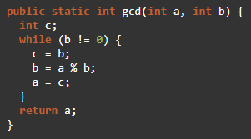
Algoritmus
Ústřední pojem v informatice
= postup skládající se z jednotlivých jednoznačně určených kroků tzv. příkazů, které vedou k získání řešení problému
Nejstarší algoritmus pochází ze 4. stol. př.n.l.
Euklidův algoritmus pro nalezení společného dělitele dvou čísel

Slide 3
Algoritmus - vlastnosti
Hromadnost
Řešení celé, přesně vymezené třídy konkrétních problémů, které se liší jen vstupními hodnotami
Determinovanost
Každý příkaz je vykonán v určený okamžik a je jednoznačně definovaný
Zaručení, že pro stejné vstupy dostaneme vždy stejný výsledek
Konečnost
Provedení algoritmu končí po konečném počtu koků
Rezultativnost
Získání požadovaného výsledku

Slide 4
Způsob vyjádření algoritmu
Slovně
Jednotlivé kroky jsou vyjádřeny v přirozeném jazyce (kuchařka)
Graficky
Vývojový diagram, strukturogram
Matematicky
Soustava rovnic, vyjádření veličiny
Pseudokódem
Přirozený jazyk doplněný o klíčová slova
Programovacím jazykem

Slide 5
Proměnná
Jméno konkrétního paměťového místa
Obsahem je hodnota
Číslo, znak, řetězec, objekt, …
Každá proměnná má své jméno a hodnotu
Např.: uzivatelskeJmeno = „HelmutOpravarKominu“, vekCloveka = 86, …
Jednoduchá proměnná
Strukturovaná proměnná
Hodnotu proměnné ukládáme přiřazovacím příkazem nebo příkazem vstupu

Slide 6
Vývojový diagram
Grafické znázornění algoritmu
Slouží k názornému představení konkrétního algoritmu a usnadňuje jeho pochopení
Čteme a vytváříme směrem odshora dolů
Šipky v diagramu představují směr
Pro kreslení se dodržují ucelená pravidla a normy

Slide 7
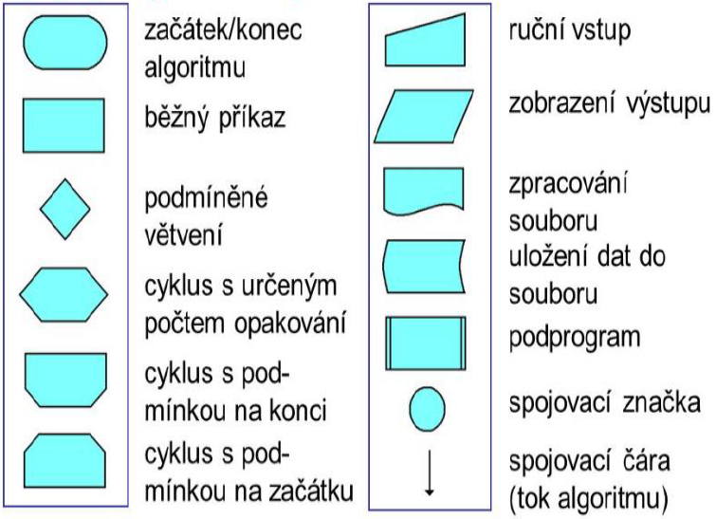
Vývojový diagram – používané značky

Slide 8
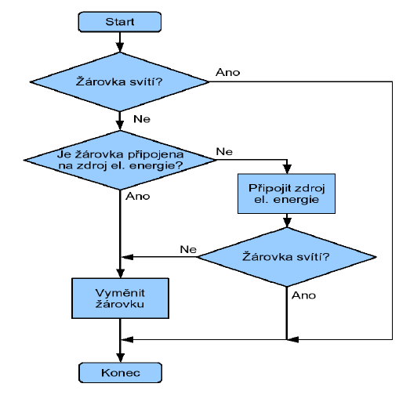
Vývojový diagram

Slide 9

Kahoot time!

Slide 10
Vývojové diagramy procvičení
Zatlučení hřebíku
Přechod křižovatky se semaforem
Zobrazení většího čísla ze dvou hodnot
Rozhodnutí, zda lze zkonstruovat trojúhelník
Prohození dvou proměnných

